Slide 1
SVEUČILIŠTE U ZAGREBU FAKULTET ELEKTROTEHNIKE I RAČUNARSTVA ZAVOD ZA ELEKTRONIKU, MIKROELEKTRONIKU, RAČUNALNE I INTELIGENTNE SUSTAVE ZAVRŠNI RAD PREDVIĐANJE VRIJEDNOSTI FINANCIJSKIH PODATAKA TEMELJENO NA REKURENTNIM NEURONSKIM MREŽAMA
AUTOR: MATEJ LUBURIĆ
MENTOR: IZV. PROF. DR. SC. ALAN JOVIĆ
ZAGREB, 8. SRPNJA 2020.

Slide 2
Zašto?
Nepredvidivost kretanja cijena
Automatizacija – u model ugrađeni tehnički parametri o kojima ovisi cijena
Pomoć pri odlučivanju trgovcima

Slide 3
KAKO?
Postoje razni pristupi (stroj potpornih vektora, konvolucijske neuronske mreže)
Rekurentne neuronske mreže zbog dobrog pamćenja pri učenju na sekvencama podataka

Slide 4
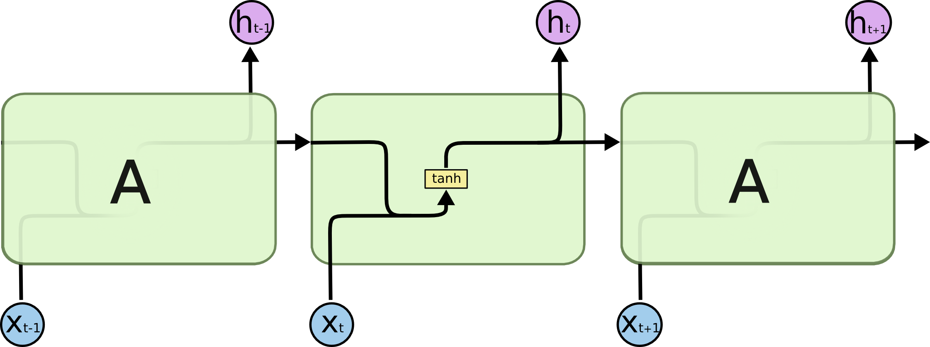
OSNOVNA REKURENTNA NEURONSKA MREŽA
Sposobnost pamćenja prethodnih ulaza u skrivenom stanju $ht$
h$t=f\left(at\right)=f\left(Uxt+Wht−1+ b\right)$
Rekurzivna jednadžba

Slide 5
PROBLEM NESTAJUĆEG I EKSPLODIRAJUĆEG GRADIJENTA
Gradijent između dva uzastopna skrivena stanja
$$\frac{∂ht}{∂ht−1}=WT diag\left(\frac{∂ht}{∂at}\right)$$
$$\frac{∂ht}{∂ht−1}≤\left|\left|WT\right|\right| \left|\left|diag\left(\frac{∂ht}{∂at}\right)\right|\right|≤λ1γ$$
$λ1$ najveća svojstvena vrijednost matrice W, a $γ$ gornja granica od $diag(\frac{∂tanh⁡(at)}{∂at})$
Generalizacijom na $T –t0$koraka slijedi
$$\frac{∂hT}{∂ht0}≤{(λ1γ) }^{T−t0}$$
Ovisno o umnošku$λ1γ$
Umnožak veći od 1 – eksplodirajući gradijent
Umnožak manji od 1 – nestajući gradijent
Umnožak približno 1 – stabilan gradijent
Nestajući gradijent – RNN ima kratko pamćenje, tj. početni ulazi iz sekvence podataka sve manje utječe na rezultat povećanjem sekvence.

Slide 6
ĆELIJA S DUGOM KRATKOROČNOM MEMORIJOM
engl. long short-term memory, LSTM
Rasterećenje parametara uvođenjem stanja ćelije C_{t}
Tri propusnice:
Propusnica zaboravljanja ($ft$)
Propusnica novog ulaza ($it$)
Izlazna propusnica ($ot$)
Propusnica zaboravljanja
$$ft=σ(aft)= σ\left(Ufxt+Wfht−1+bf\right)$$

Slide 7
ĆELIJA S DUGOM KRATKOROČNOM MEMORIJOM
Propusnica novog ulaza
$$it=σ(ait)= σ\left(Uixt+Wiht−1+ bi\right)$$
$$\tilde{C}t=tanh\left(Ucxt+Wcht−1+ bc\right)$$
Novo stanje ćelije $Ct$
$$Ct=it ∗ \tilde{C}t +ft ∗Ct−1$$
Izlazna propusnica
o$t=σ(aot)= σ\left(Uoxt+Woht−1+ bo\right)$
Skriveno stanje ćelije $ht$
$$ht=ot ∗tanh⁡(Ct)$$

Slide 8
Rješavanje nestajućeg I eksplodirajućeg gradijenta kod ćelije lstm
Postoje dva puta propagacije pogreške – kroz $Ct$ i kroz $ht$
Propagacija kod $Ct$
$$\frac{∂Ct}{∂Ct−1}=ft= σ\left(aft\right)∈[0,1]$$
Propagacija kod $ht$ – postoji mogućnost problema, ali rijetka
$\frac{∂ht}{∂ht−1}=\frac{∂ht}{∂aot}\frac{∂aot}{∂ht−1}=WoT\frac{∂ht}{∂aot}=…$

Slide 9
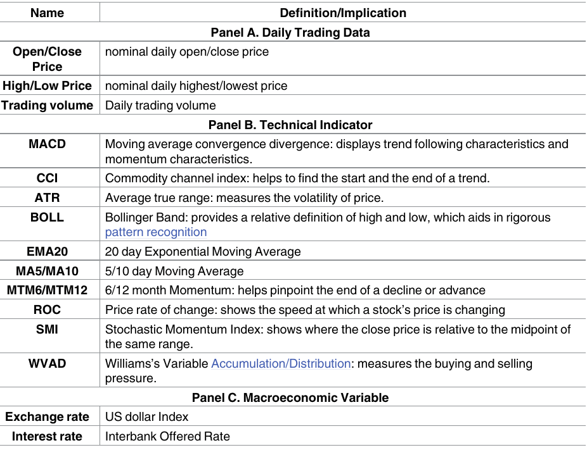
Podatkovni skup
Šest različitih dioničkih indeksa (S&P 500, DJIA , Nikkei 225, CSI 300, HangSeng i Nifty 50)
Tri kategorije podataka
Prva kategorija – dnevni podaci
Druga kategorija – pokazatelji tehničke analize
Treća kategorija – makroekonomski podaci

Slide 10
Priprema podataka
Postavljanje cijene u trenutku zatvaranja (engl. close price) kao ciljnu varijablu
Podjela na skup za učenje (80%, dvije godine podataka), skup za validaciju I skup za testiranje (po 10%, tri mjeseca)
Normiranje podataka
Preoblikovanje skupa na oblik
$$\left[xt−3, xt−2, xt−1, xt\right]→yt+1$$
Prognoza jedan korak unaprijed

Slide 11
Arhitektura modela I implementacijski detalji
Niz od 4 ćelije LSTM
Veličina grupa od 60 primjeraka
Srednje kvadratno odstupanje kao funkcija gubitka
Optimizacijska funkcija gradijentnog spusta- Adam
Broj epoha 500, faktor učenja 0.05

Slide 12
METRIKE ZA EVALUACIJU REZULTATA
Srednja postotna apsolutna pogreška (engl. Mean absolute percentage error, MAPE)
$MAPE$ = $\frac{\sum_{t=1}^{N}{|\frac{\left(yt −\hat{y}t\right)}{yt}|}}{N}$
Pearsonov koeficijent korelacije (R)
$R$ = $\frac{\sum_{t=1}^{N}{(yt−\overline{y}t)(\hat{y}t−\overline{\hat{y}}t)}}{\sqrt{\sum_{t=1}^{N}{{(yt − \overline{y}t)}^{2}}{(\hat{y}t−\overline{\hat{y}}t)}^{2}}}$
Theilov koeficijent U
$$Theilov koeficijent U= \frac{\sqrt{\frac{1}{N}\sum_{t=1}^{N}{{(yt − \hat{y}t)}^{2}}}}{\sqrt{\frac{1}{N}\sum_{t=1}^{N}{{(yt)}^{2}}}+\sqrt{\frac{1}{N}\sum_{t=1}^{N}{{(\hat{y}t)}^{2}}} }$$
Predikcija bolja => MAPE i Theil koeficijent U bliži 0, a R bliži 1

Slide 13
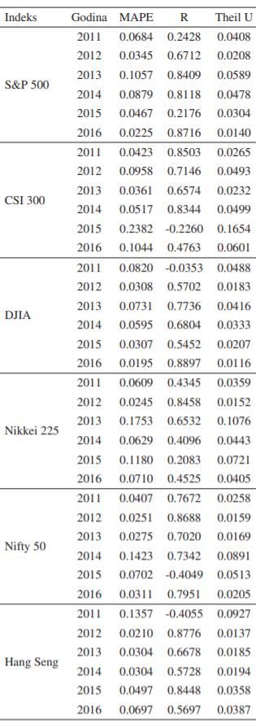
Tablični prikaz rezultata
MAPE i Theilov koeficijent U dosta dobri, dok R bi mogao biti bolji

Slide 14
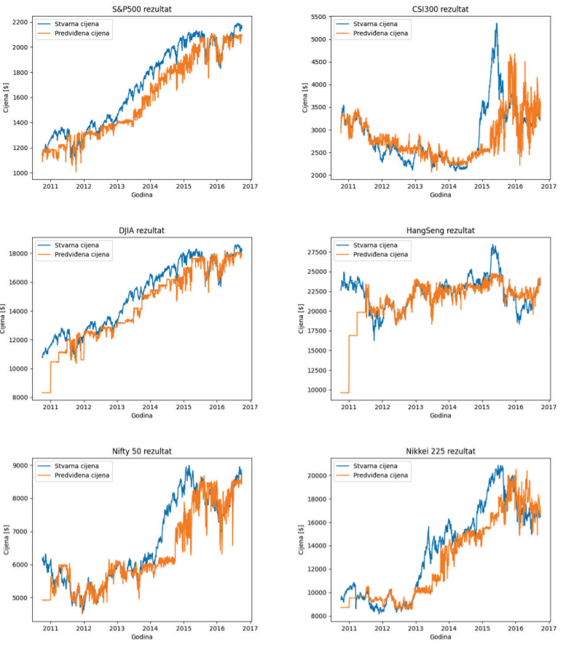
REZULTATI
Šum u podacima
Sporost modela
Manja volatilnost indeksa u odnosu na ostale dionice

Slide 15
zaključak
Predviđanje jedan korak unaprijed
Mogućnosti poboljšanja modela:
Predobrada podataka- uklanjanje šuma u podacima
Provođenje učenja s manjim periodom
Povećanje kompleksnosti modela nizanjem s drugim modelima

Slide 16
LITERATURA
https://www.cobratrading.com/smart-tips-for-healthy-investing/
Wei Bao, Jun Yue, i Yulei Rao. A deep learning framework for financial time series using stacked autoencoders and long-short term memory. PLOS ONE, 12(7):1–24, 07 2017. doi: 10.1371/journal.pone.0180944. URL https:// doi.org/10.1371/journal.pone.0180944

